Slide 1
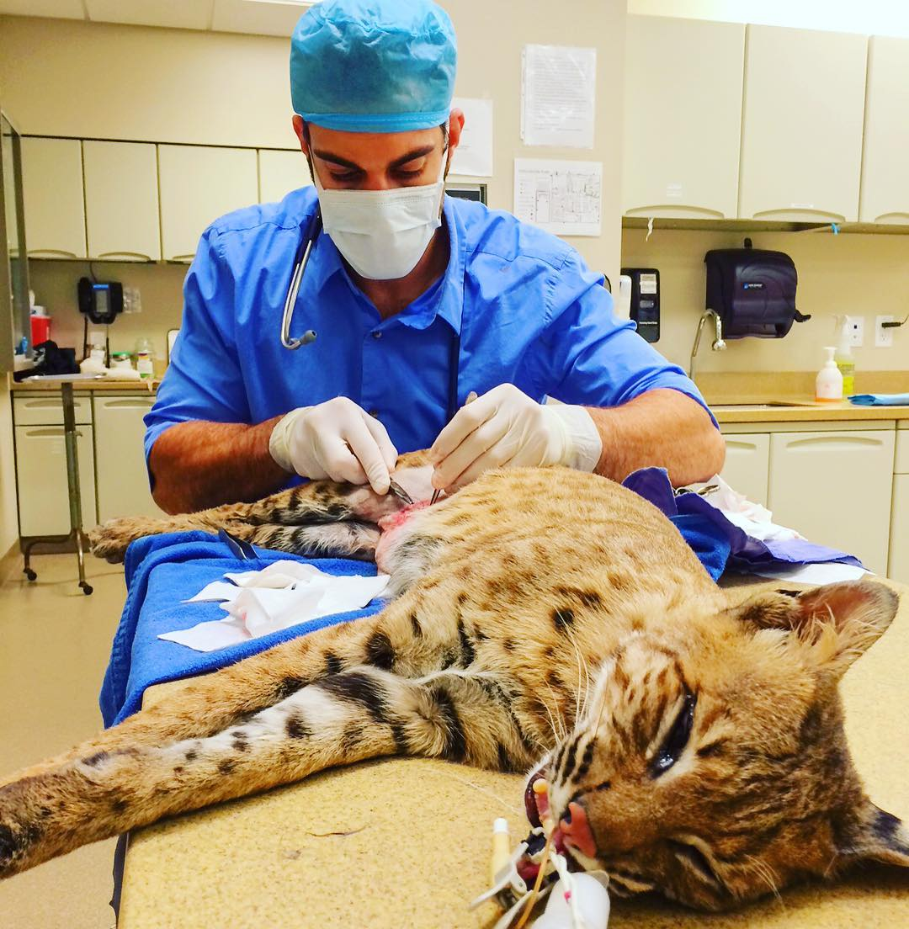
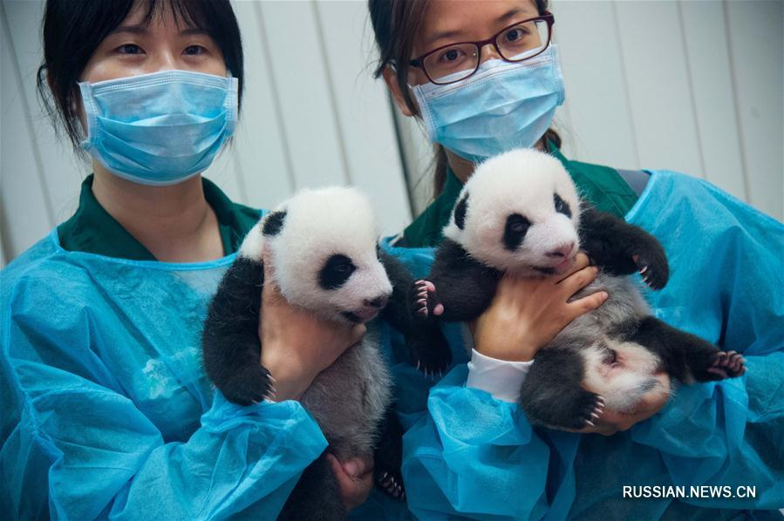
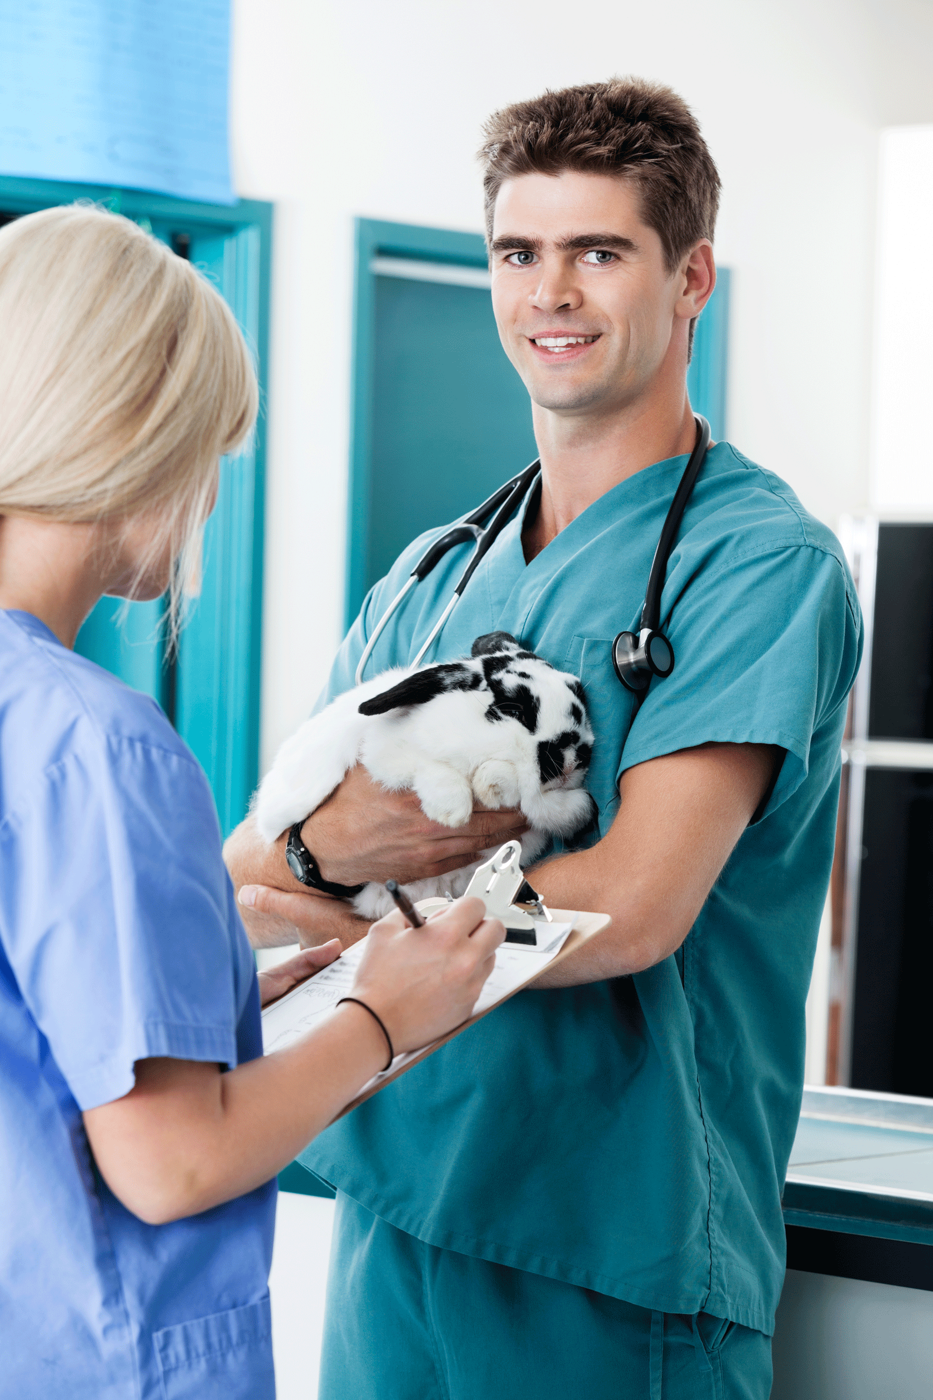
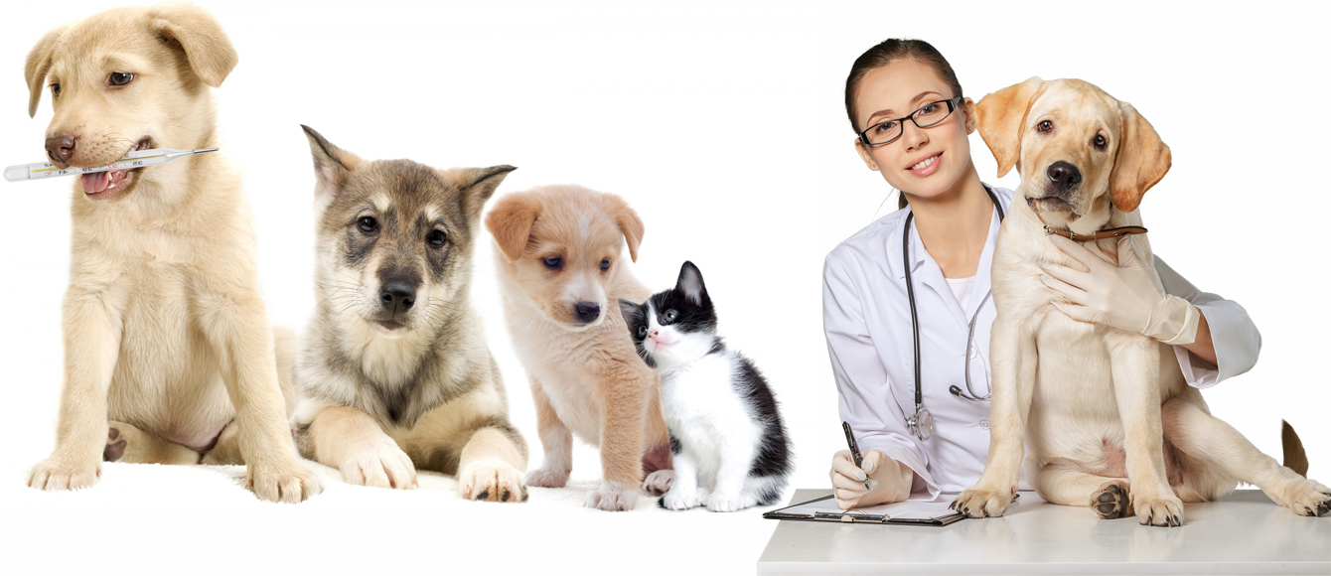
Презентация на тему:
Профессия «Ветеринар»

Slide 2
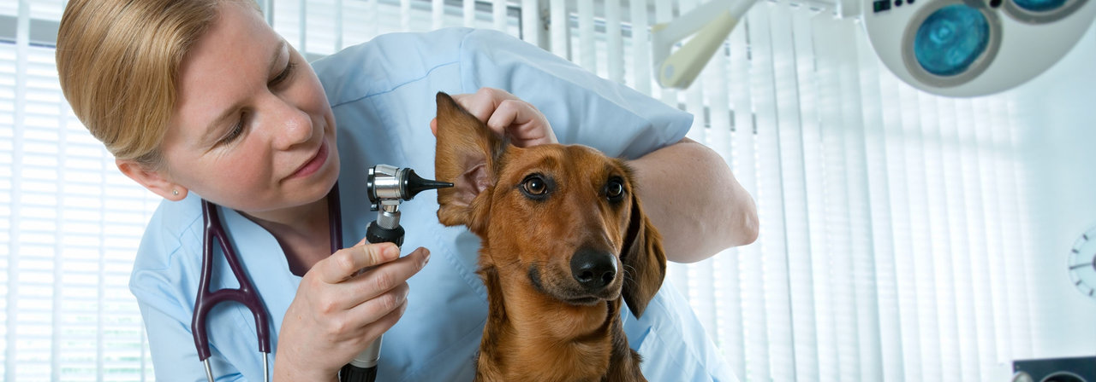
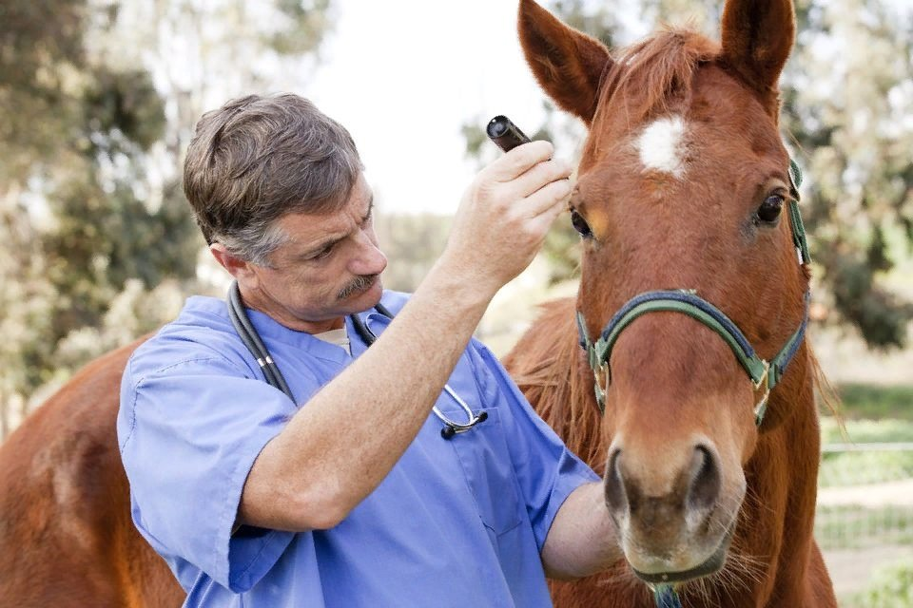
Кто такой ветеринар?
Подобно детскому доктору, ветеринар ведёт приём пациентов, не умеющих толком сказать, что у них болит. У него особенные больные — с хвостами и клыками, капризничают и даже кусаются во время осмотра. Они не очень любят, когда их трогают, когда их щупают и делают с ними всякие процедуры. Догадались, что за пациенты у такого врача? Да, ветеринар лечит животных.
Работа ветеринарного врача заключается в постановке диагноза братьям нашим меньшим, оказанием им помощи и назначении им правильного лечения. Всё это делается для того, чтобы вернуть питомцев здоровыми их счастливым хозяевам.
Опытный ветеринарный доктор умеет лечить всяких животных – от хомячка до гиппопотама, от пчёл до рыб, поэтому он должен много знать и много учиться.

Slide 3
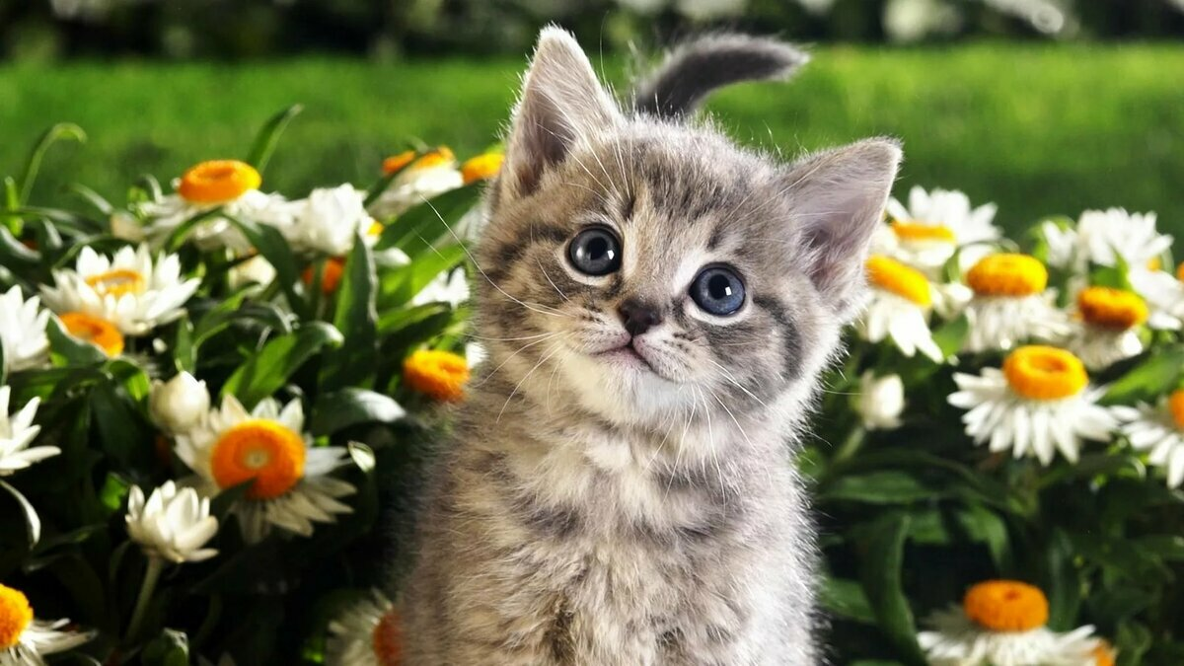
Профессия -ветеринар
Я подумала о чем
Хорошо бы стать врачом,
Но не детским ,а кошачьим!
Детям- больно, мы- заплачем,
Разревемся сгоряча,
Мама вызовет врача.
А бродячему коту
Если вдруг невмоготу?
Кто зовет к нему врачей?
Он бродячий, он ничей!

Slide 4
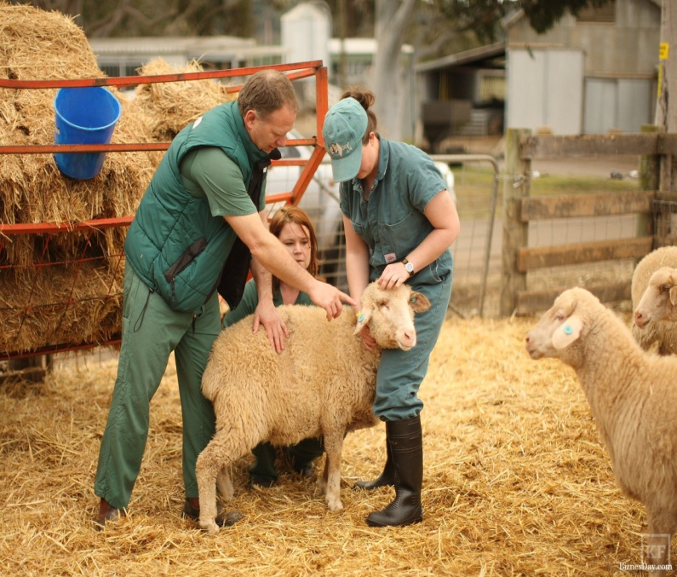
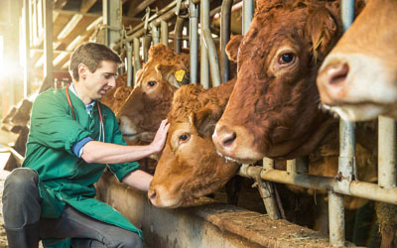
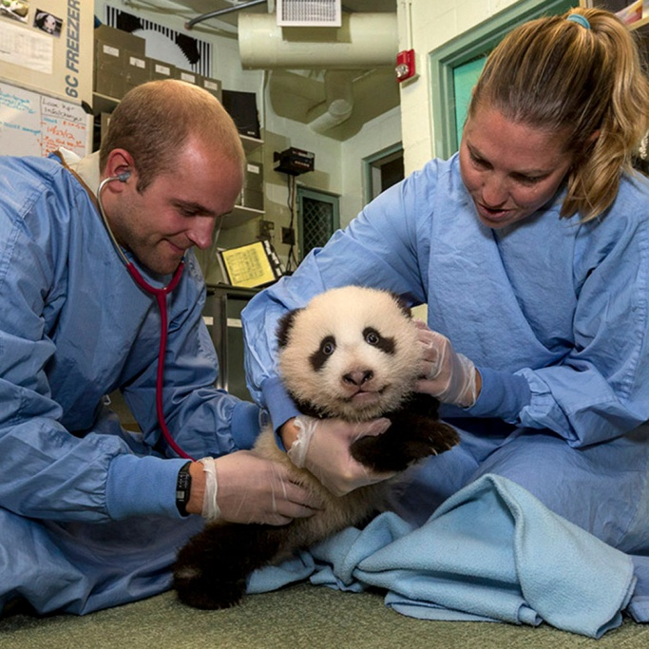
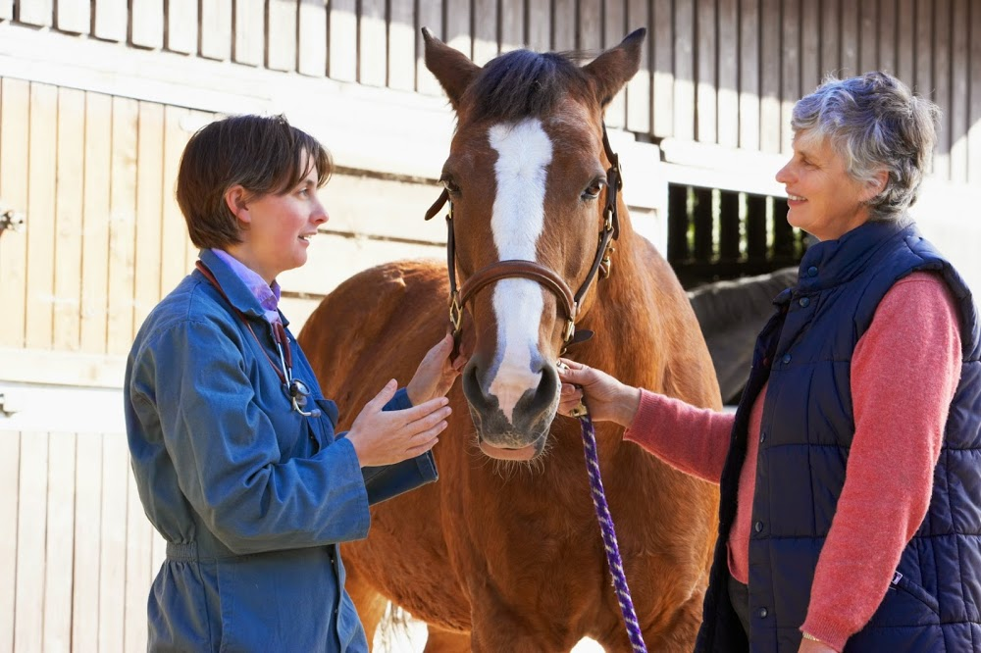
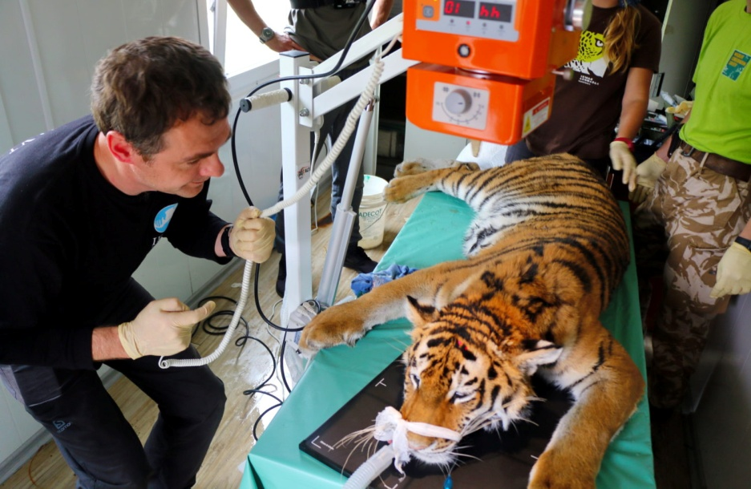
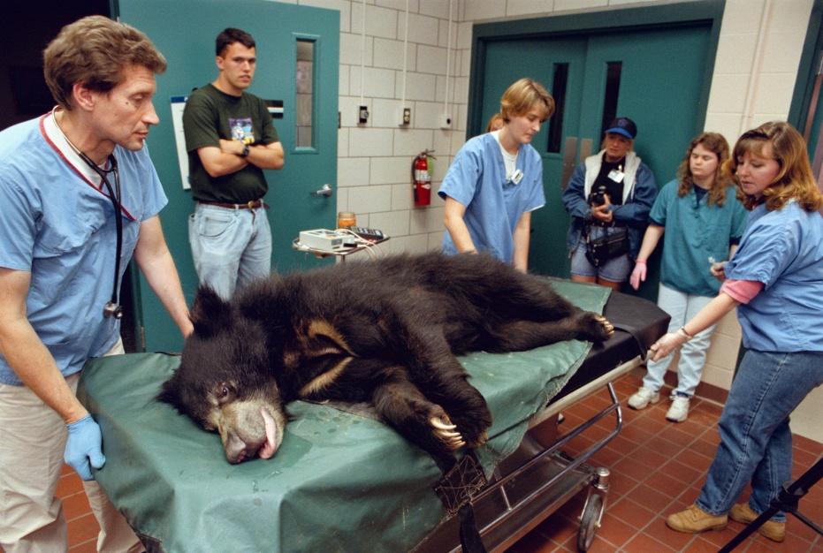
Кого лечит ветеринар?

Slide 5
Задание 1. Назови сказку и расскажи, каким животным помогает главный герой?

Slide 6
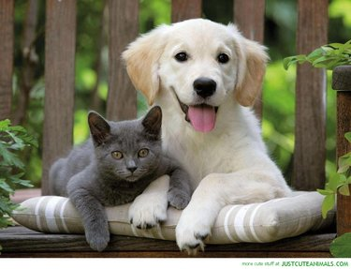
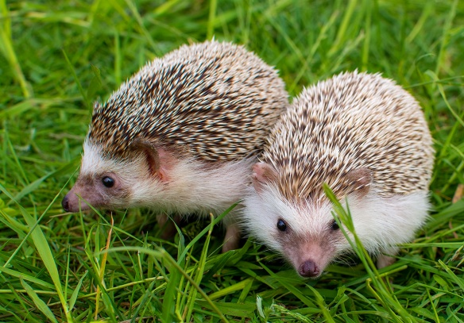
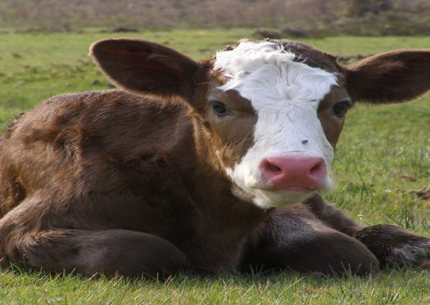
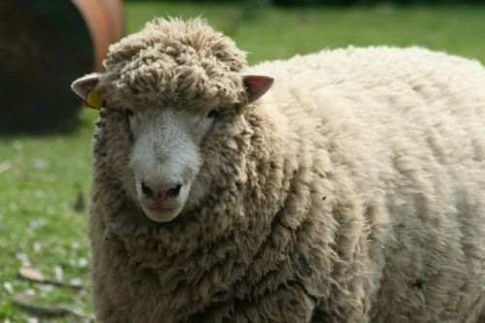
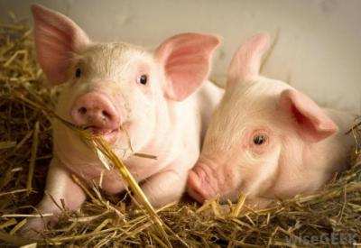
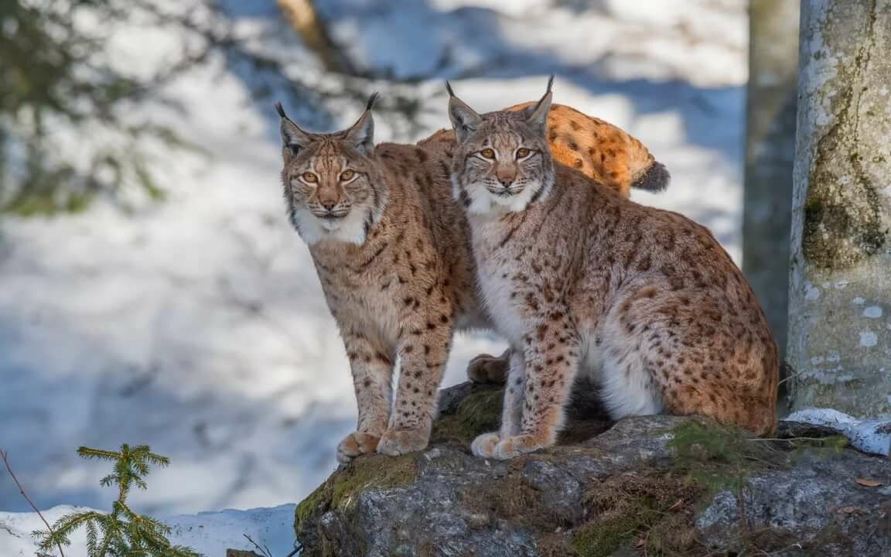
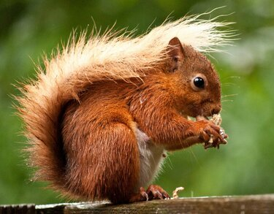
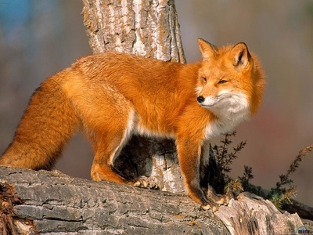
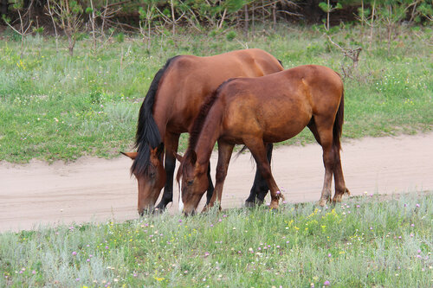
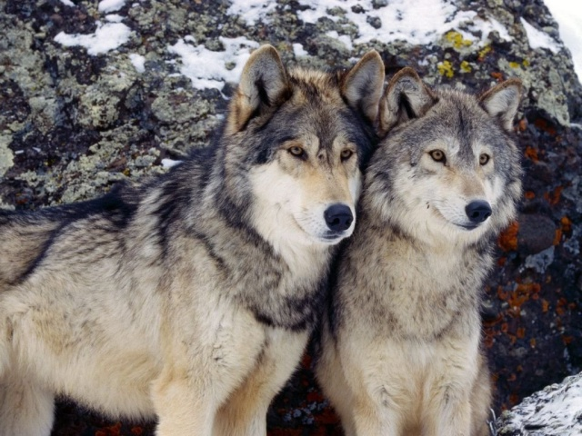
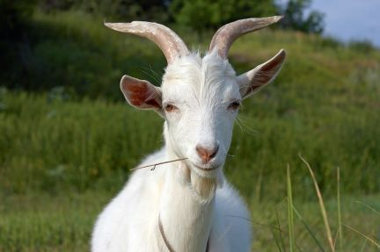
Задание 2. Назови, какие животные дикие, а какие домашние?
Почему их так называют?

Slide 7
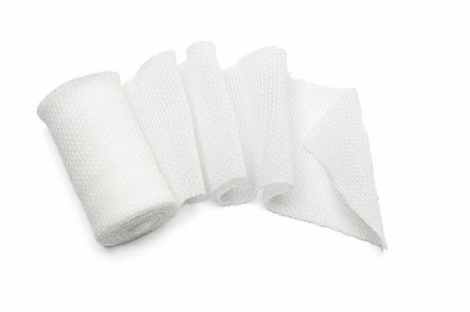
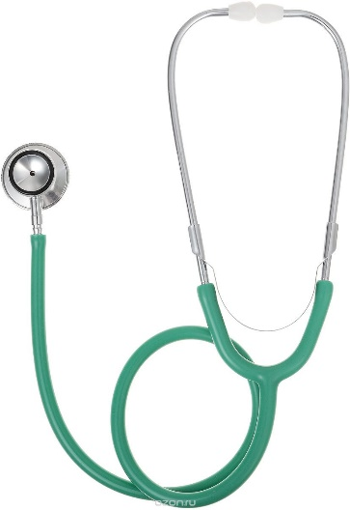
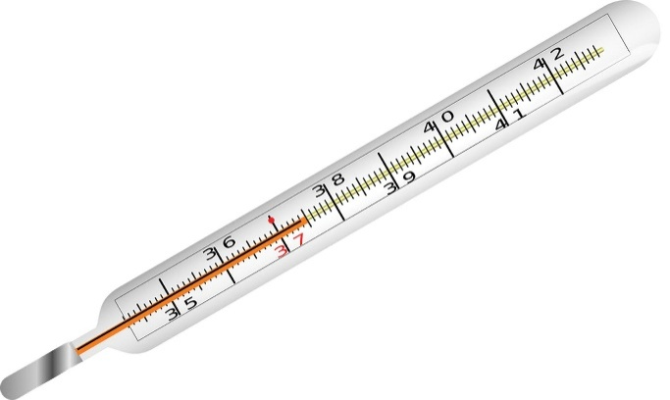
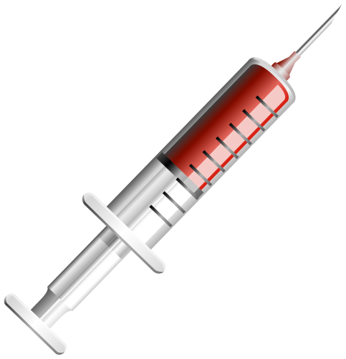
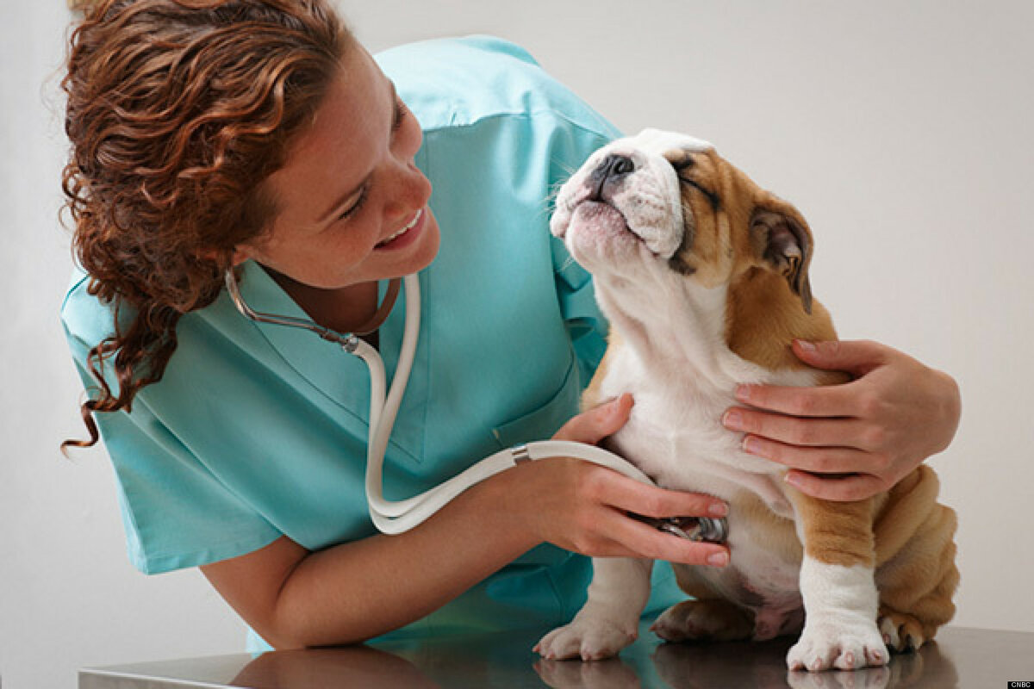
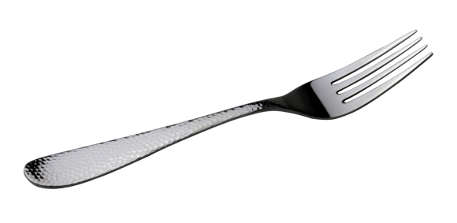
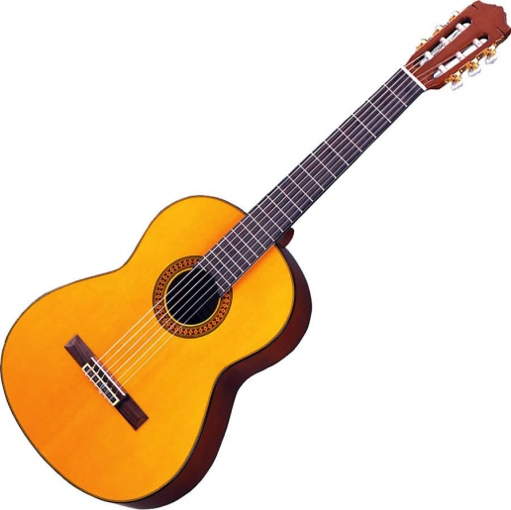
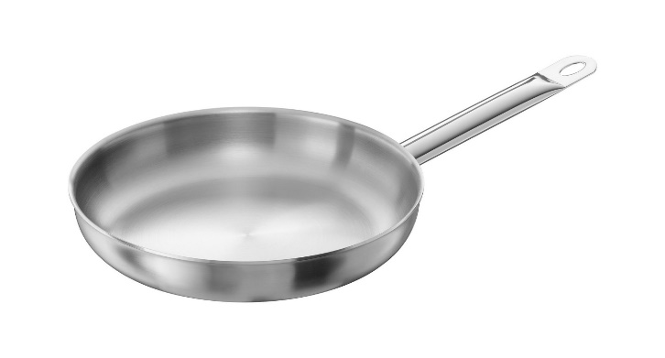
Задание 3. Посмотри внимательно! Какие предметы использует ветеринар в своей работе?

Slide 8
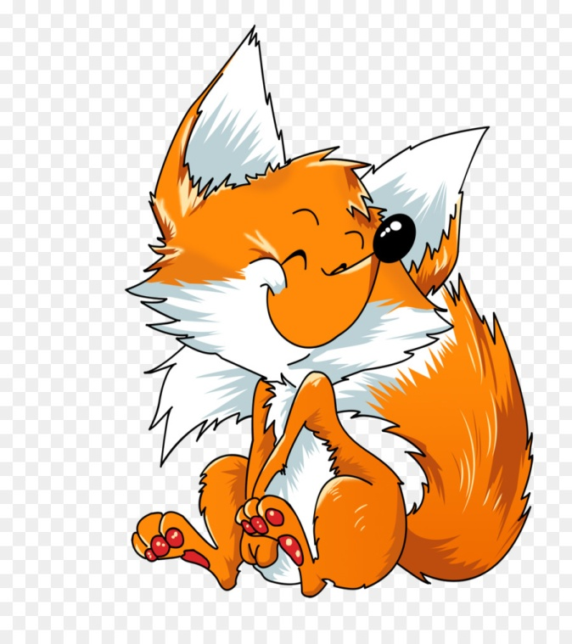
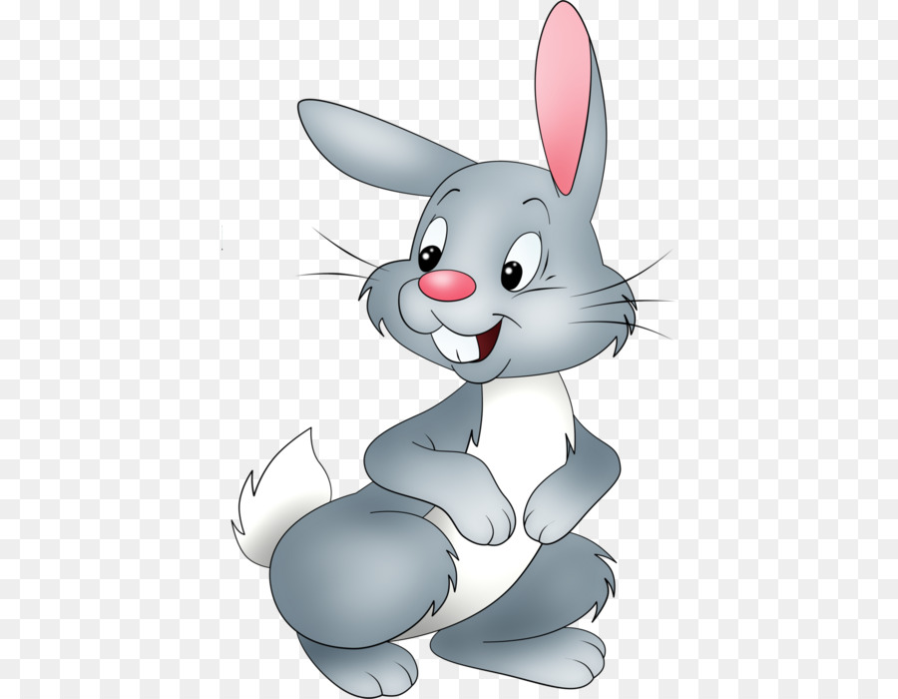
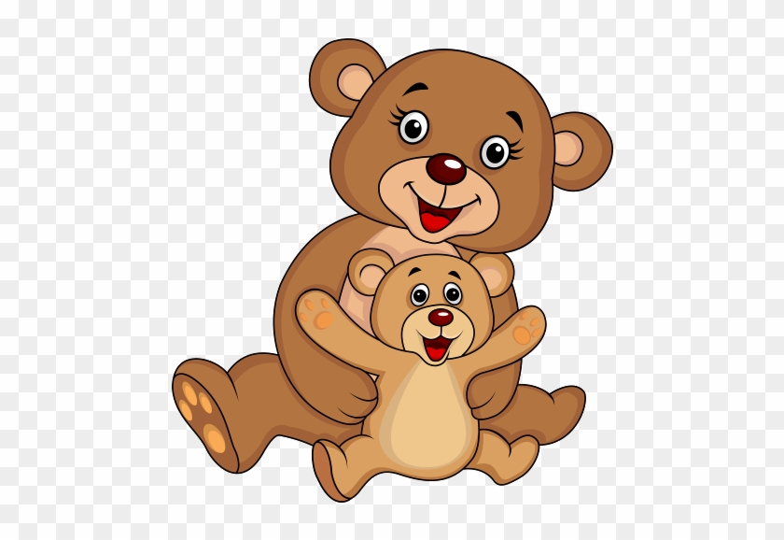
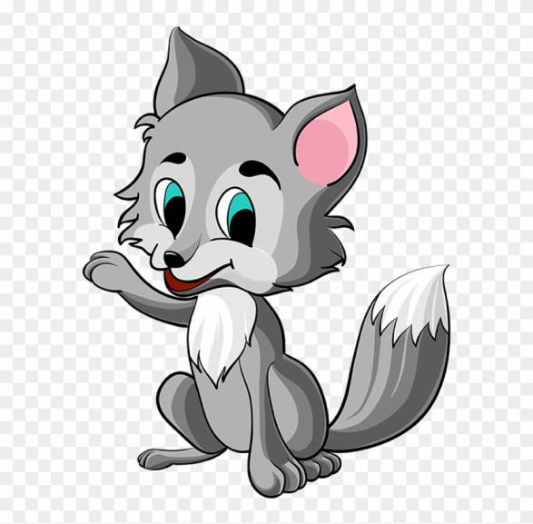
Физкультминутка
Звериная зарядка.
Раз — присядка, два — прыжок.
Это заячья зарядка.
А лисята как проснутся(кулачками потереть глаза)
Любят долго потянуться (потянуться)
Обязательно зевнуть (зевнуть, прикрывая рот ладошкой)
Ну и хвостиком вильнуть(движение бедрами в стороны)
А волчата спинку выгнуть (прогнуться в спине вперед)
И легонечко подпрыгнуть (легкий прыжок вверх)
Ну, а мишка косолапый (руки полусогнуты в локтях, ладошки соединены ниже пояса)
Широко расставив лапы (ноги на ширине плеч)
То одну, то обе вместе (переступание с ноги на ногу)
Долго топчется на месте (раскачивание туловища в стороны)
А кому зарядки мало — начинает все сначала.

Slide 9
Задание 4. Посмотри на картинки и скажи, что делает ветеринар в своей работе, а что нет?

Slide 10
Где работают ветеринарные врачи?
В зоопарке
В ветеринарной клинике
В ветеринарной станции
На предприятиях
На зверофермах
На пунктах контроля продуктов

Slide 11
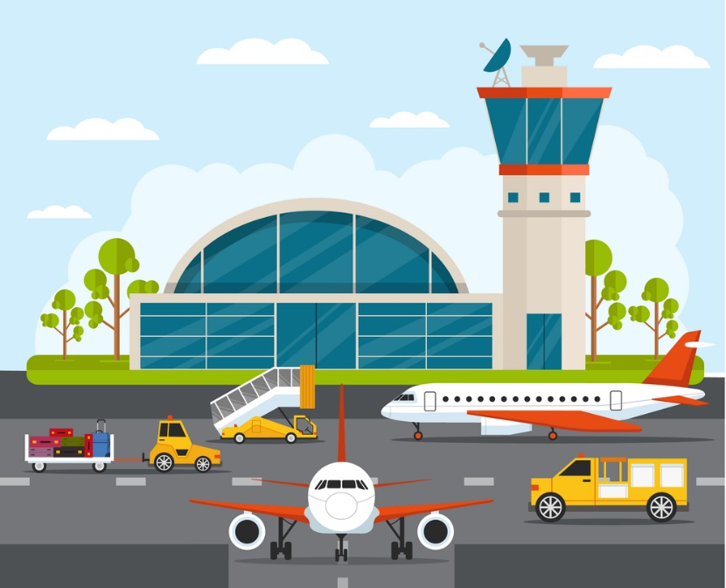
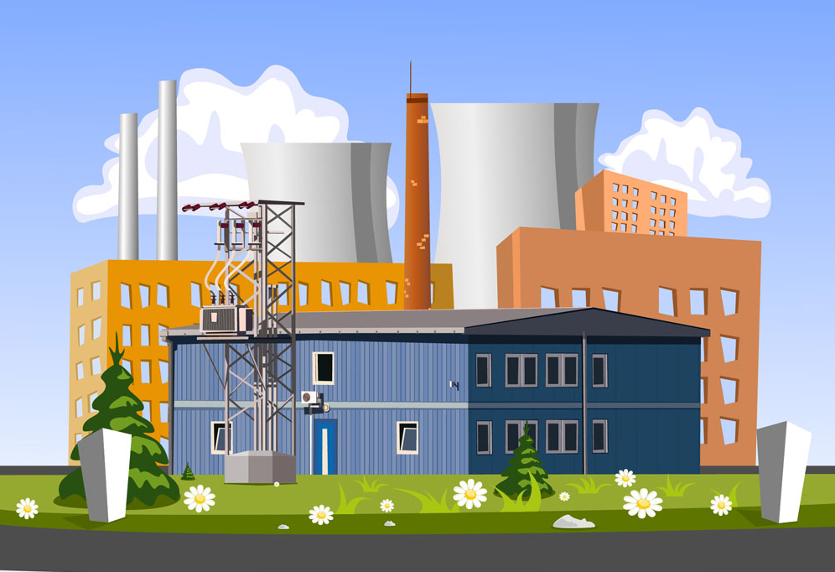
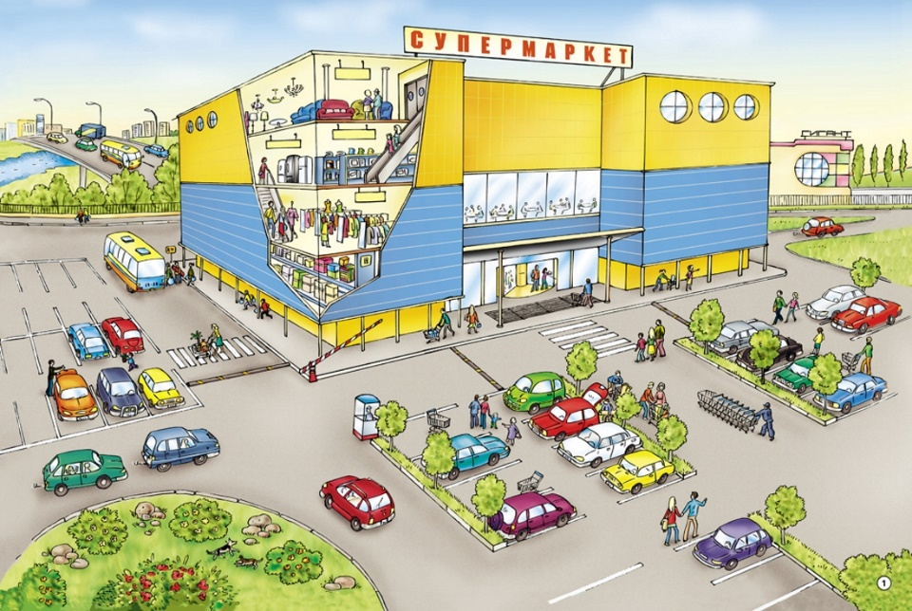
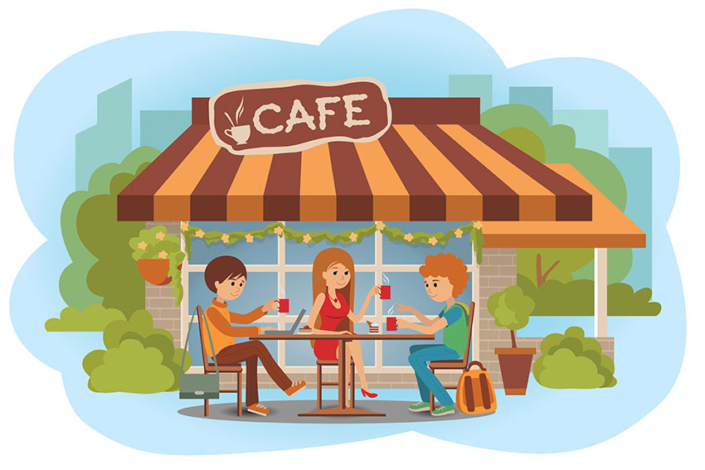
Задание 5. Найди места, где ветеринар не работает

Slide 12
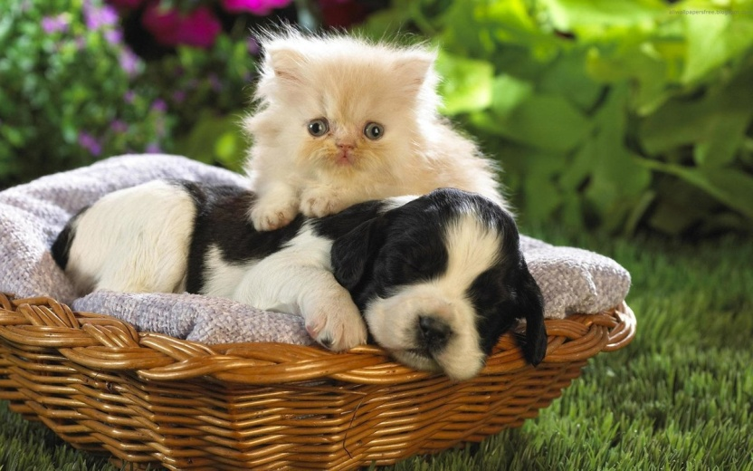
Задание 6. Разгадайте загадки и скажите, каких животных лечит ветеринар?
Машет радостно хвостом,
Когда идёт хозяин в дом.
У неё удел таков -
Дом хранить от чужаков.
(Собака)
Что за зверь такой лесной, Встал как столбик под сосной? Кто стоит среди травы, Уши больше головы? (Заяц)
И мохнатый, и усатый.
Хвост пушистый, полосатый. Днем на кресле тихо спит. Ночью мышек сторожит. (Кот)
Всех зверей она хитрей, Шубка рыжая на ней. Пышный хвост — ее краса. Этот зверь лесной — …
(Лиса)
У неё рога, копыта, И на всех глядит сердито, Но добрей она щенка, И нальёт нам молока…
(Корова)
Съел он семерых козлят,
Съесть хотел трёх поросят…
Стал герой «Ну, погоди!»
Но к нему не подходи.
Он в охоте знает толк: Так как это…
(Серый Волк)

Slide 13
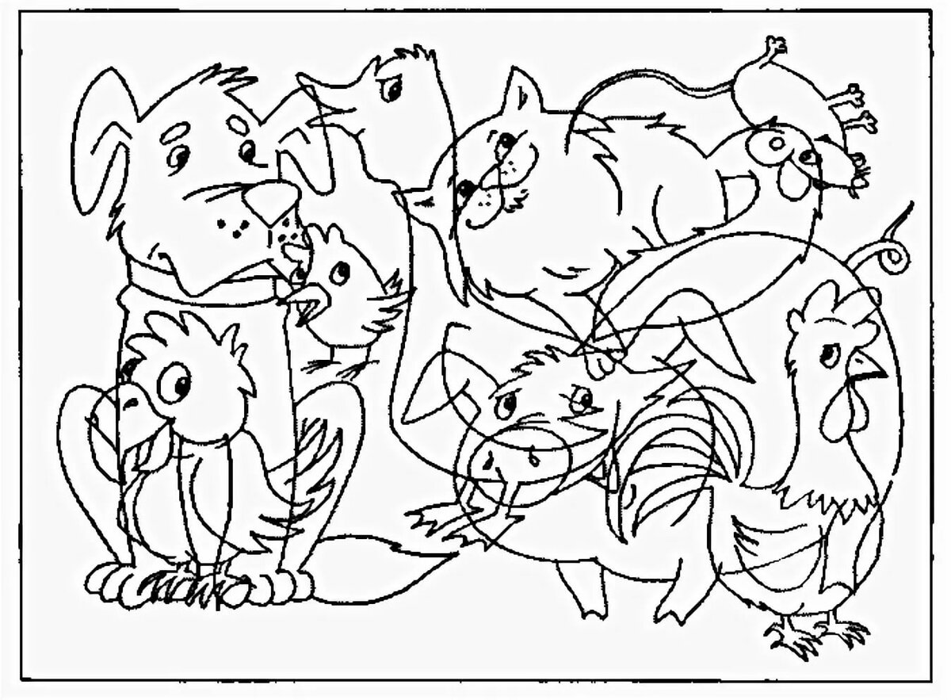
Дидактическая игра «Какие животные спрятались на картинке?»

Slide 14
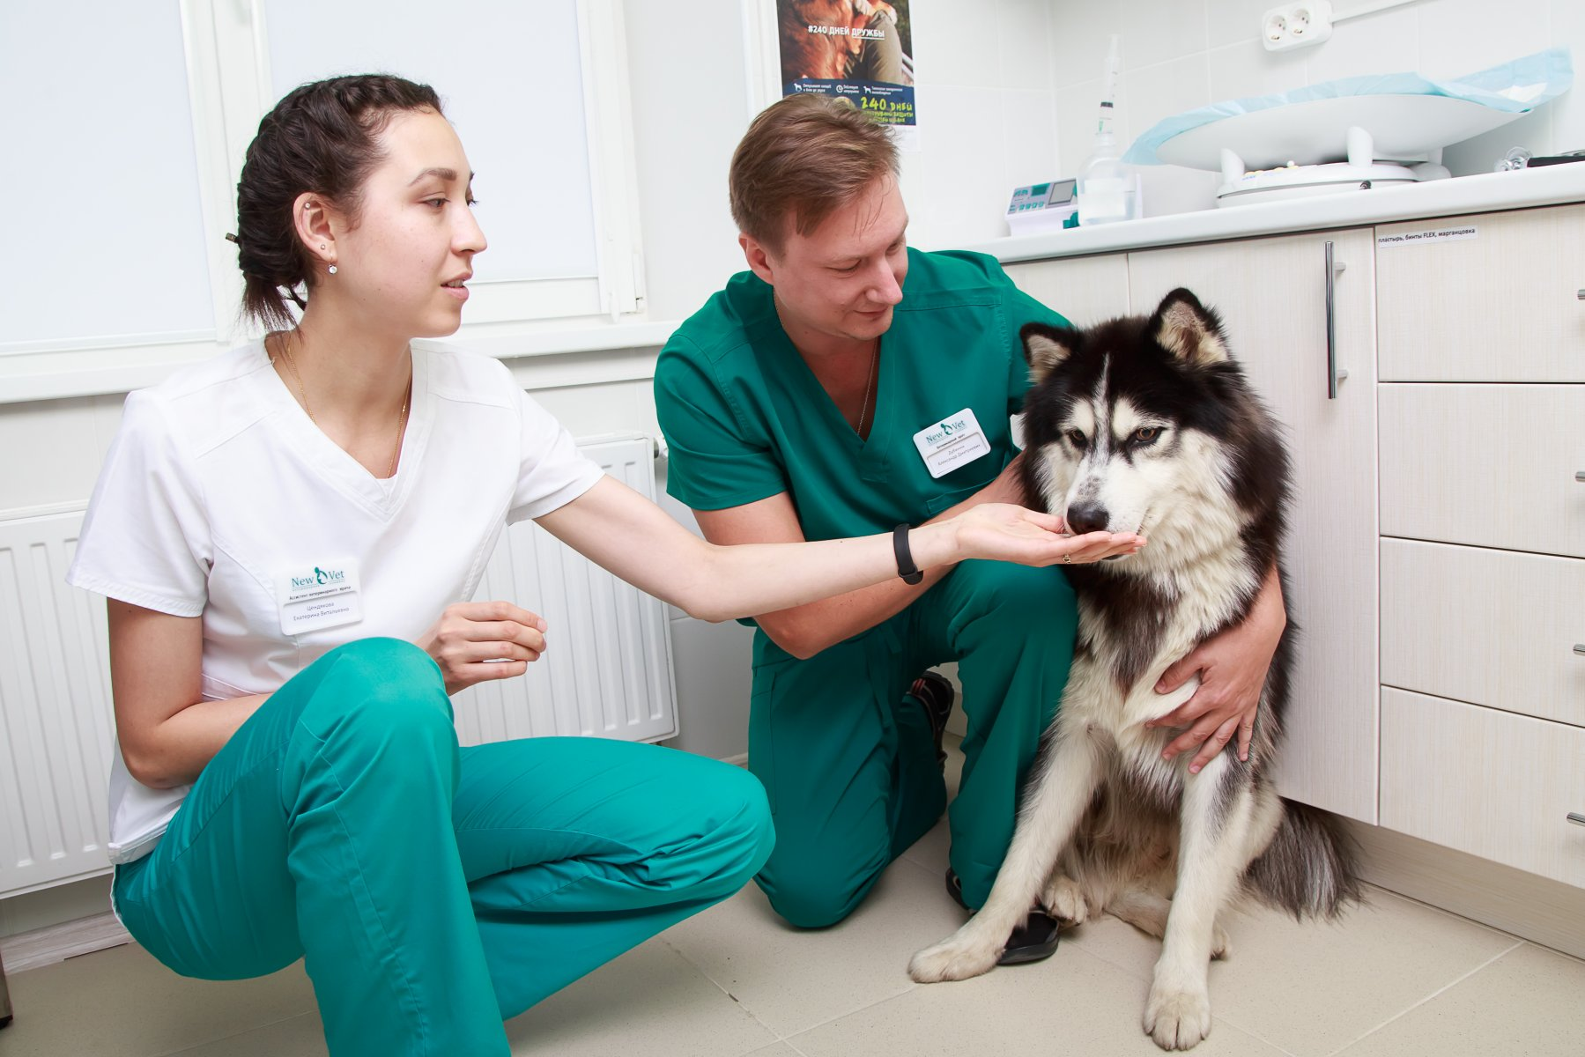
Вопросы для закрепления
Кто такой ветеринар?
Чем занимается ветеринар?
Кто обращается за помощью в клинику к ветеринару?
Какими качествами характера должен обладать ветеринар?
Нравится ли тебе профессия ветеринара?

